Slide 1
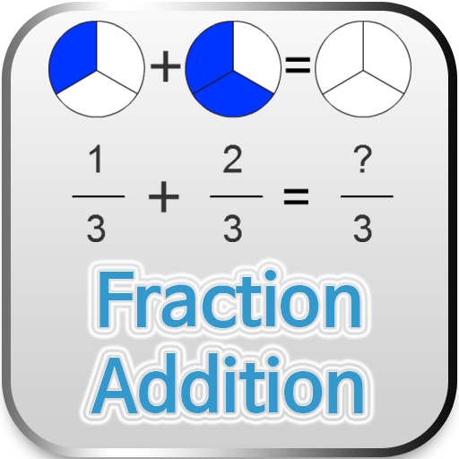
BÀI GIẢNG TOÁN 5 - TIẾT 7
ÔN TẬP
PHÉP CỘNG
PHÉP TRỪ
PHÂN SỐ
http://thiviolympic.com
Notes:
1

Slide 2
Toán:
Kiểm tra bài cũ:
1. Viết các phân số sau thành phân số thập phân

Slide 3
Ôn tập: phép cộng và phép trừ hai phân số
Toán:
1. Muốn cộng (hoặc trừ) hai phân số cùng mẫu số ta cộng (hoặc trừ) hai tử số với nhau và giữ nguyên mẫu số.
Ví dụ 1:
Ví dụ 2:

Slide 4
Ôn tập: phép cộng và phép trừ hai phân số
Toán:
1. Muốn cộng (hoặc trừ) hai phân số cùng mẫu số ta cộng (hoặc trừ) hai tử số với nhau và giữ nguyên mẫu số.
2. Muốn cộng (hoặc trừ) hai phân số khác mẫu số ta quy đồng mẫu số, rồi cộng (hoặc trừ) hai phân số đã được quy đồng mẫu số.
Ví dụ 1 :
Ví dụ 2 :

Slide 5
Ôn tập: phép cộng và phép trừ hai phân số
Toán:
Luyện tập

Slide 6
Toán:
Ôn tập: phép cộng và phép trừ hai phân số
Bài 1: Tính

Slide 7
Ôn tập: phép cộng và phép trừ hai phân số
Toán:
Bài 2: Tính
Notes:
7

Slide 8
Toán:
Ôn tập: phép cộng và phép trừ hai phân số
Bài 3:
bóng đỏ
bóng xanh
bóng vàng
?
Bài giải
Phân số biểu thị số bóng màu đỏ và số bóng màu xanh là:
(số bóng)
Phân số biểu thị số bóng màu vàng là:
(số bóng)
Đáp số : số bóng

Slide 9




Ôn tập: phép cộng và phép trừ hai phân số
Toán:
1. Muốn cộng (hoặc trừ) hai phân số cùng mẫu số ta cộng (hoặc trừ) hai tử số với nhau và giữ nguyên mẫu số.
2. Muốn cộng (hoặc trừ) hai phân số khác mẫu số ta quy đồng mẫu số, rồi cộng (hoặc trừ) hai phân số đã được quy đồng mẫu số.

Slide 10
Chúc các em vui vẻ!
Bài giảng này có tại
http://thiviolympic.com

